Slide 1
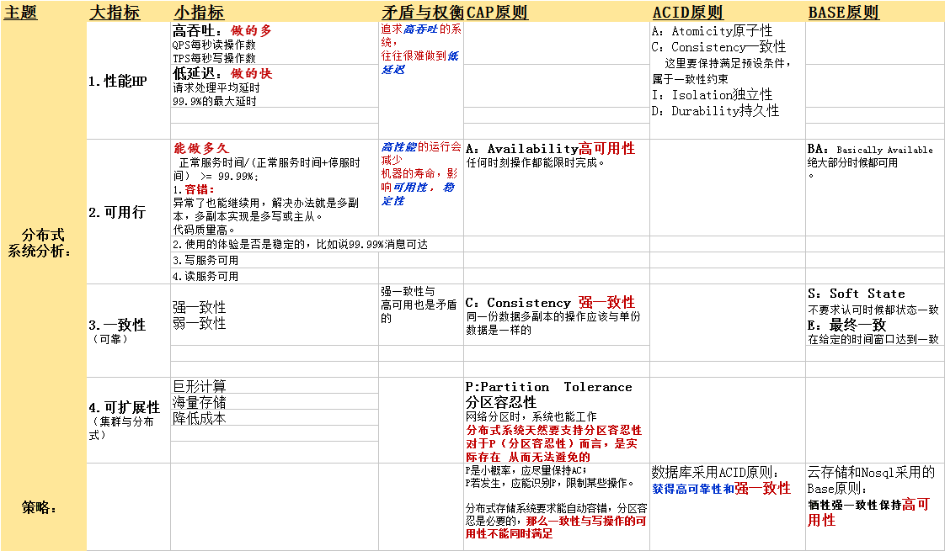
分布式系统

Slide 2
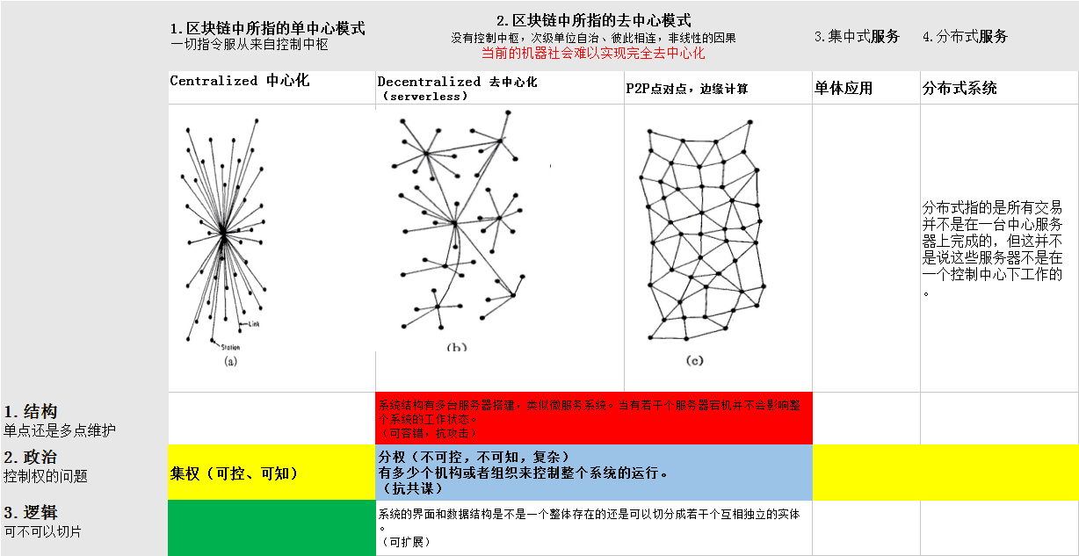
中心化与去中心化

Slide 3
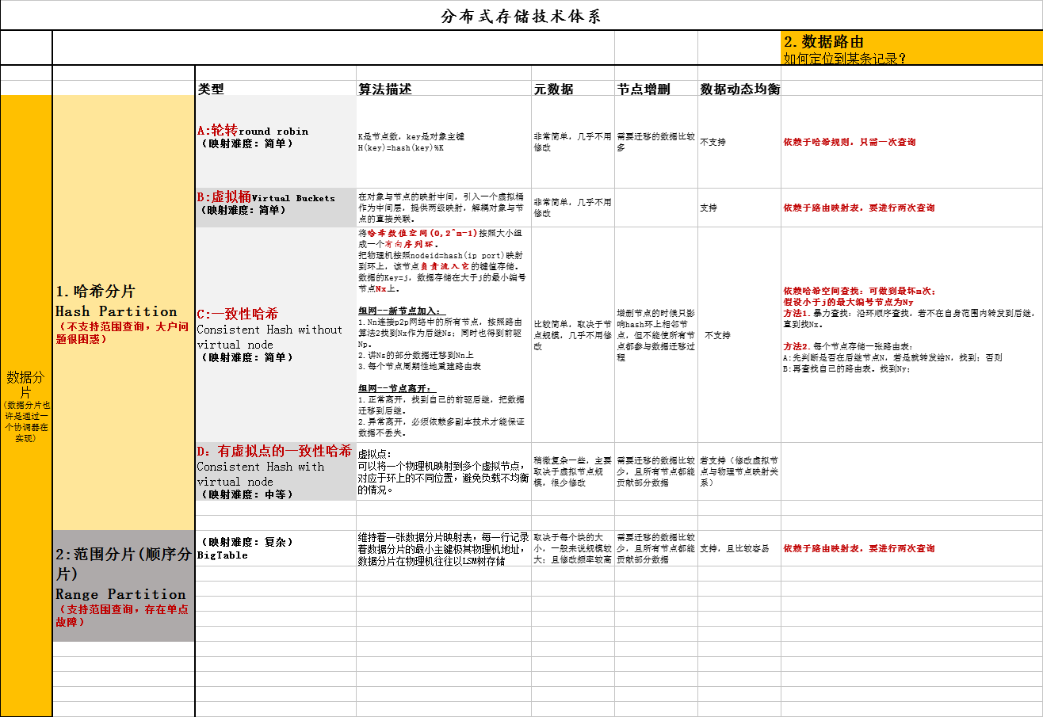

Slide 4
中心化与去中心化
网络拓扑 | 中心化C/S Centralization | 去中心化P2P Decentralization
特点 | 集权、单点、管理 一个或一组高性能的服务器控制着资源 | 分权、共享、协同 每个节点或多数节点都能控制着资源
研究重点： |  | 路由(索引)：如何发现网络，ping-pong 搜索：如何在网络中查找资源，query-queryhit 共享：如何把自己的资源列表分享出去，push
典型例子1 | 银行，支付宝，微信； 支付的实际操作是用户通知中心机构，划去存储在银行账目上的一笔记录，再在收款人的账目上增添一笔记录 | 比特币； 支付时乔治只需要向比特币网络的任意节点广播这笔支付。 比特币网络各个节点是对等的，它们最终会对如何记录乔治的 支付达成共识，将这笔记录记入一个公共的公开账本。
典型例子2 | 传统的门户网网站 只有专业机构才能授权发布内容 | 微博 人人都能发布内容
优点 |  | 数据成本控制低 数据及时性好 资源利用率高
缺点 | 可扩展性差 单点失效 不能有效抵抗DDOS攻击 | 不易管理， 数据的合法性不能保证，

Slide 5
选举
选举(election)是分布式系统实践中常见的问题，通过打破节点间的对等关系，选得的leader(或叫master、coordinator)有助于实现事务原子性、提升决议效率。 多数派(quorum)的思路帮助我们在网络分化的情况下达成决议一致性，在leader选举的场景下帮助我们选出唯一leader。租约(lease)在一定期限内给予节点特定权利，也可以用于实现leader选举。

Slide 6
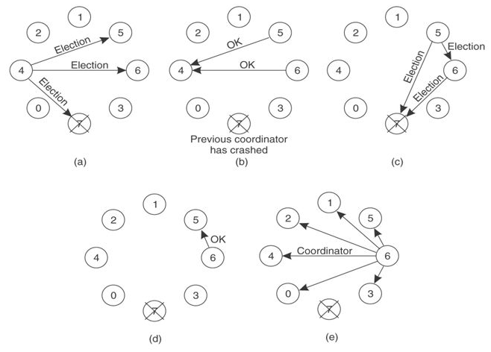
选举： Bully算法
Bully算法[1]是最常见的选举算法，其要求每个节点对应一个序号，序号最高的节点为leader。leader宕机后次高序号的节点被重选为leader，过程如下：
(a). 节点4发现leader不可达，向序号比自己高的节点发起重新选举，重新选举消息中带上自己的序号
(b)(c). 节点5、6接收到重选信息后进行序号比较，发现自身的序号更大，向节点4返回OK消息并各自向更高序号节点发起重新选举
(d). 节点5收到节点6的OK消息，而节点6经过超时时间后收不到更高序号节点的OK消息，则认为自己是leader
(e). 节点6把自己成为leader的信息广播到所有节点

